Slide 1
CERC PEDAGOGIC Zona Dâmbu-Mureșen Grădinița cu Program Prelungit ,,Rândunica” 09.12.2021
Prof.Înv.Preșcolar POP CAMELIA LOREDANA
Prof.Înv.Preșc.SZEKELY GEORGETA
Responsabil Cerc pedagogic MUNTEAN IOANA

Slide 2
TEMA CERCULUI: ,,GRĂDINA DE RELAXARE, LINIȘTE ȘI ÎNVĂȚARE”
SCHIMB DE IDEI ȘI BUNE PRACTICI

Slide 3
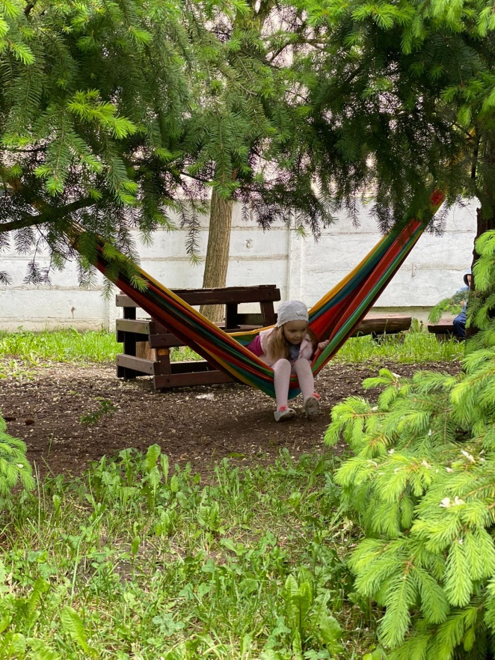
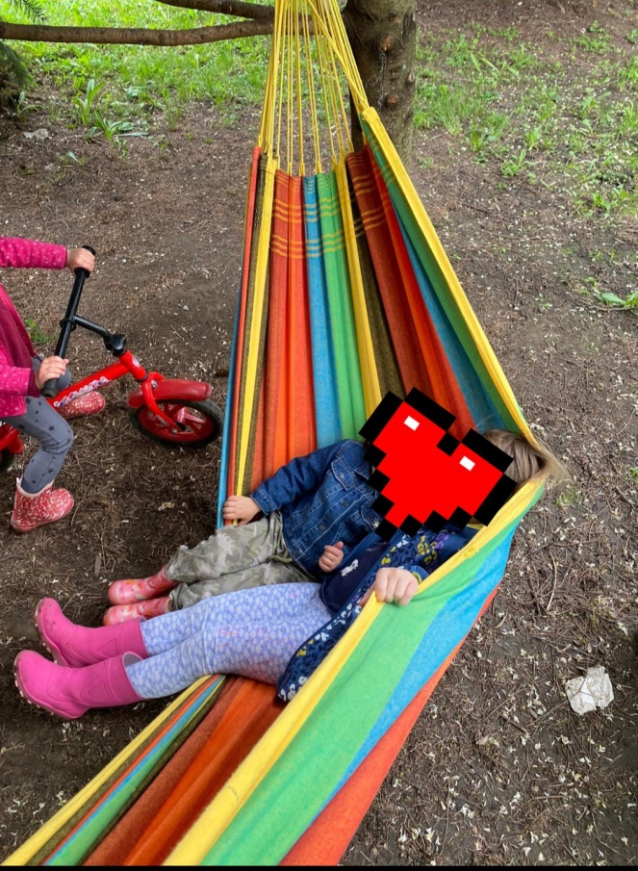
Relaxarea și tehnici de relaxare în grădiniță
Tehnicile de relaxare reprezintă metode care ajută la diminuarea stresului, anxietății, disconfortului, copiii mici confruntându-se frecvent cu situații dificile când nu știu cum să spună ce simt, manifestă furie, neîncredere, agitație, lipsă de concentrare.
Copiilor le plac lucrurile noi, exercițiile care au efect imediat și care îi pot liniști într-un mod plăcut, de aici necesitatea unor activități și tehnici de relaxare.

Slide 4
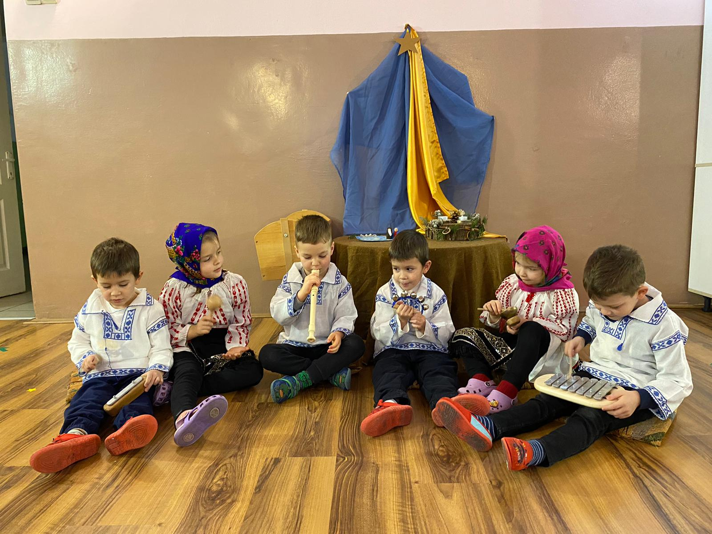
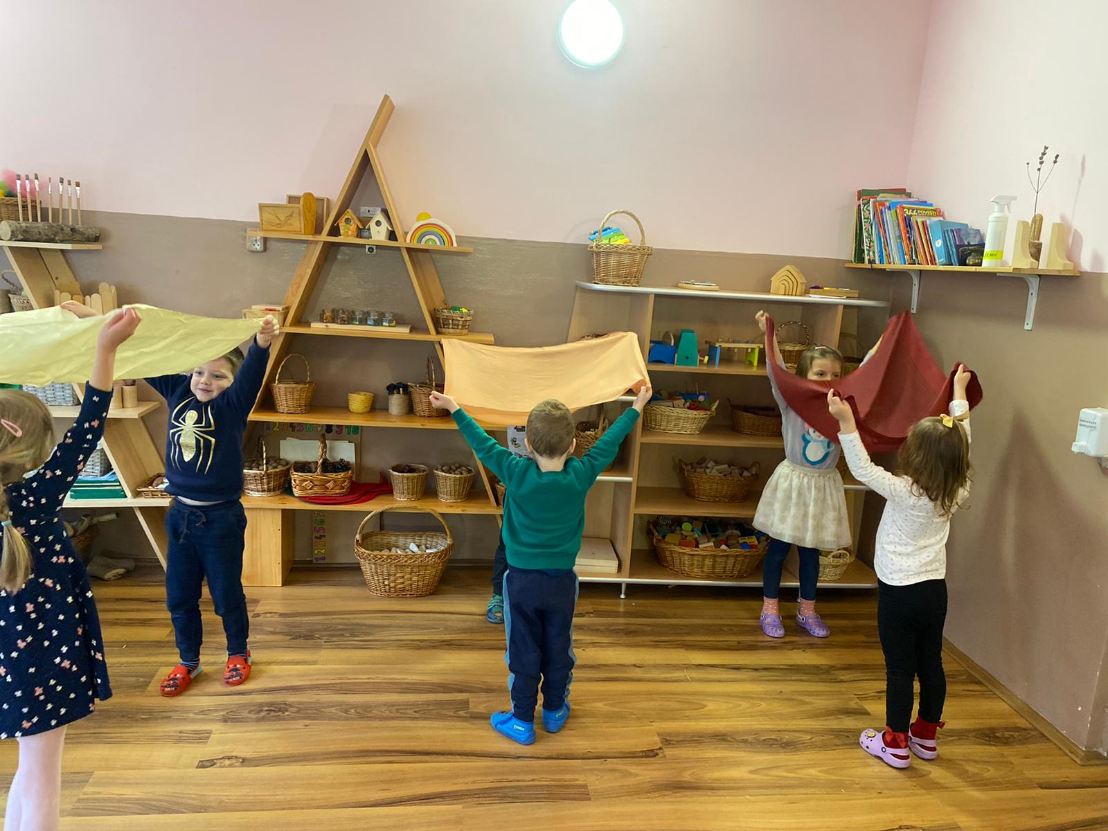
Tehnici de relaxare preferate de copii:
exerciții de respirație
exerciții în care își folosesc corpul și simțurile
activitățile senzoriale (activități în care ascultă muzică și se concentrează pe ceea ce lucrează)
povești și jocuri de relaxare
gesturi de bunătate și empatie
exerciții de mindfulness

Slide 5
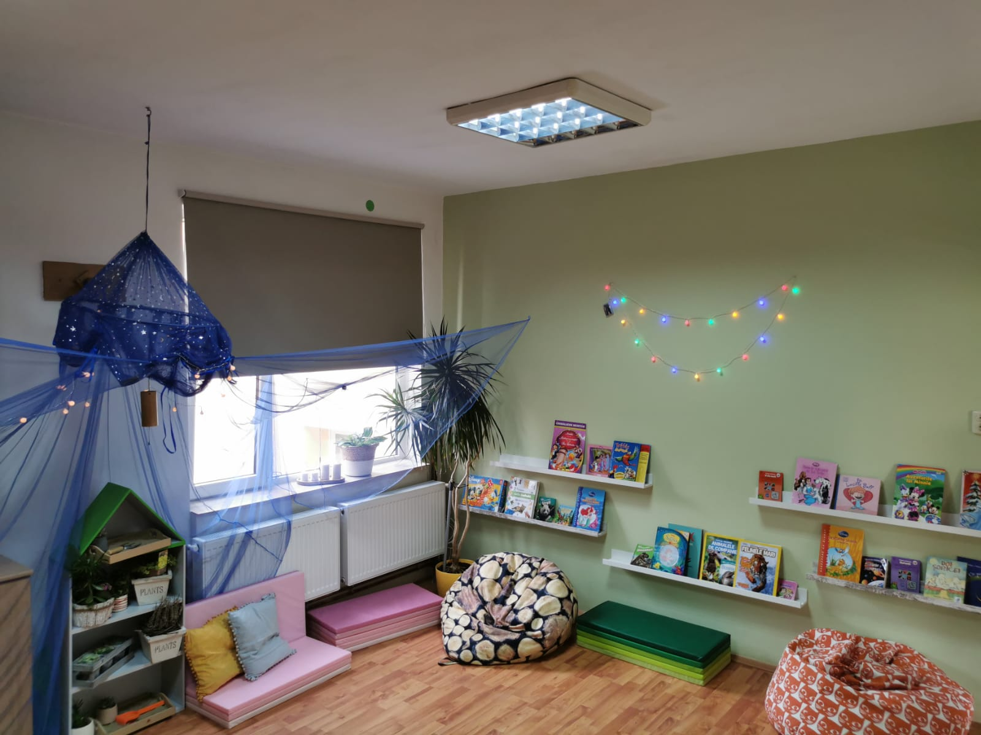
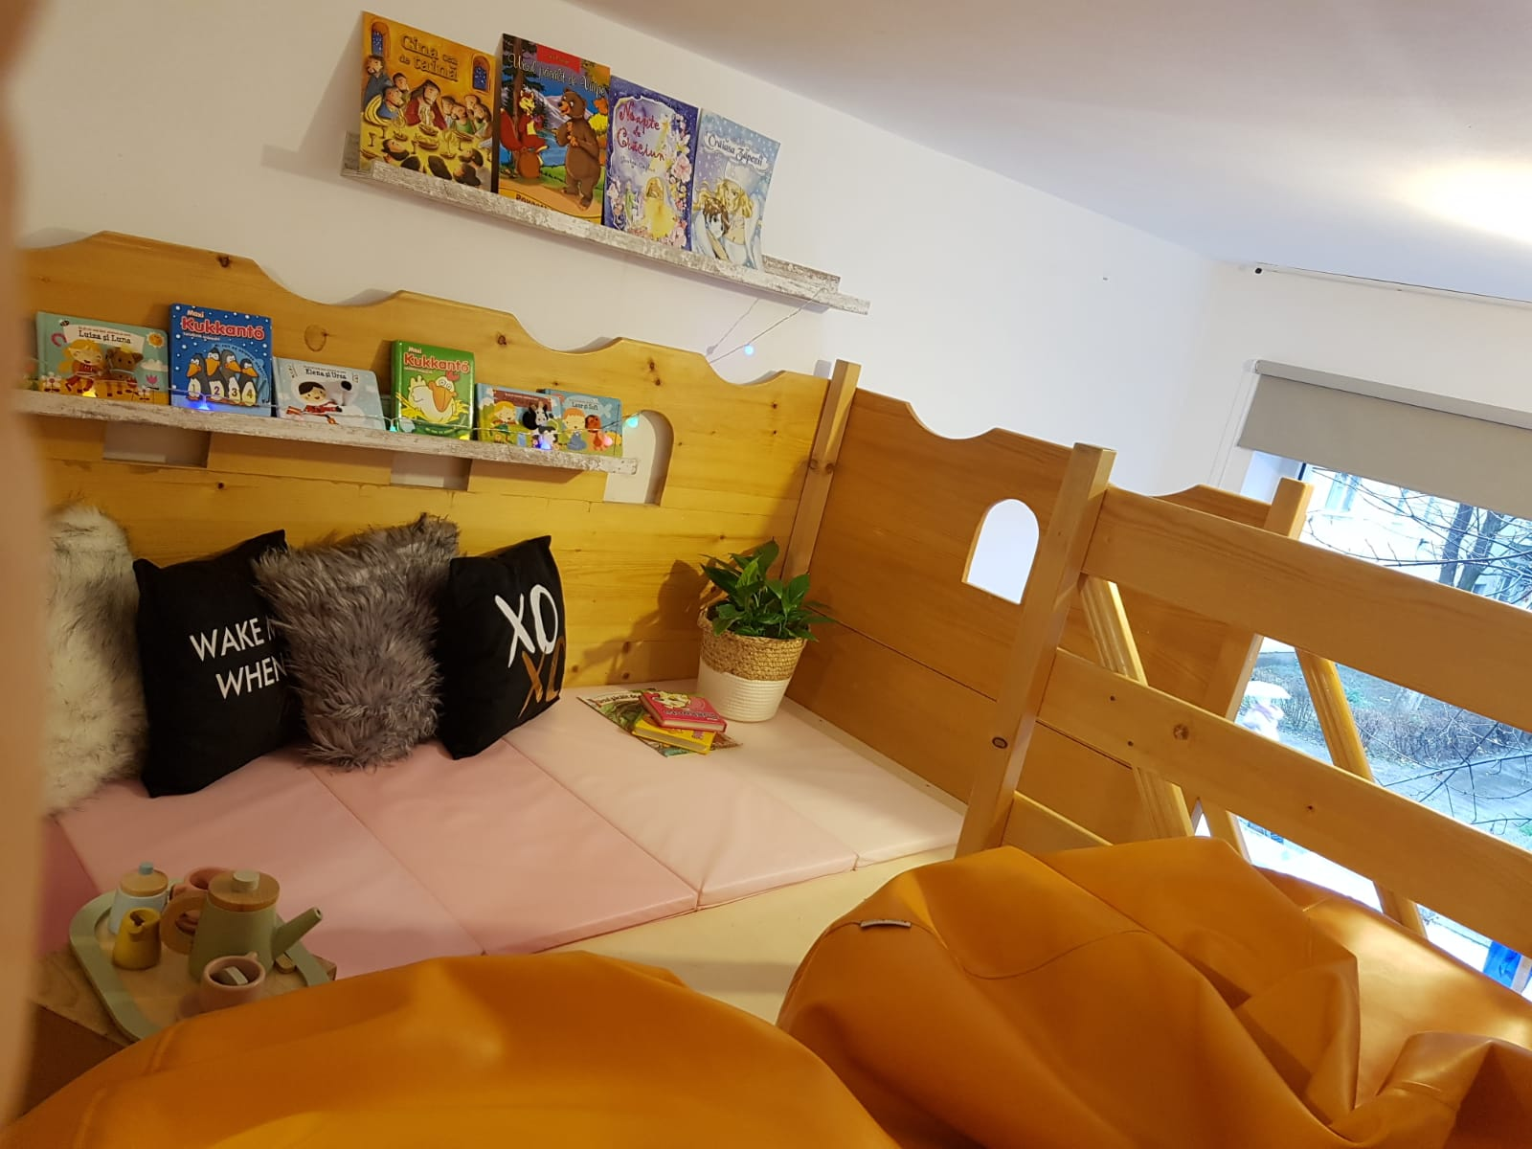
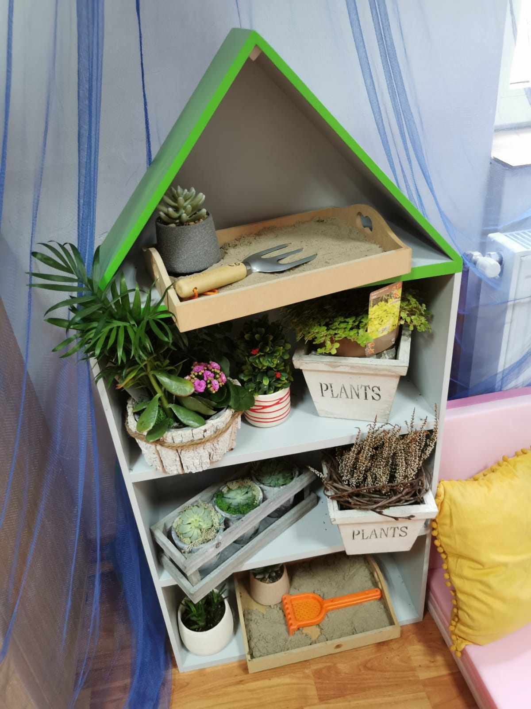
“GRĂDINA DE RELAXARE”

Slide 6
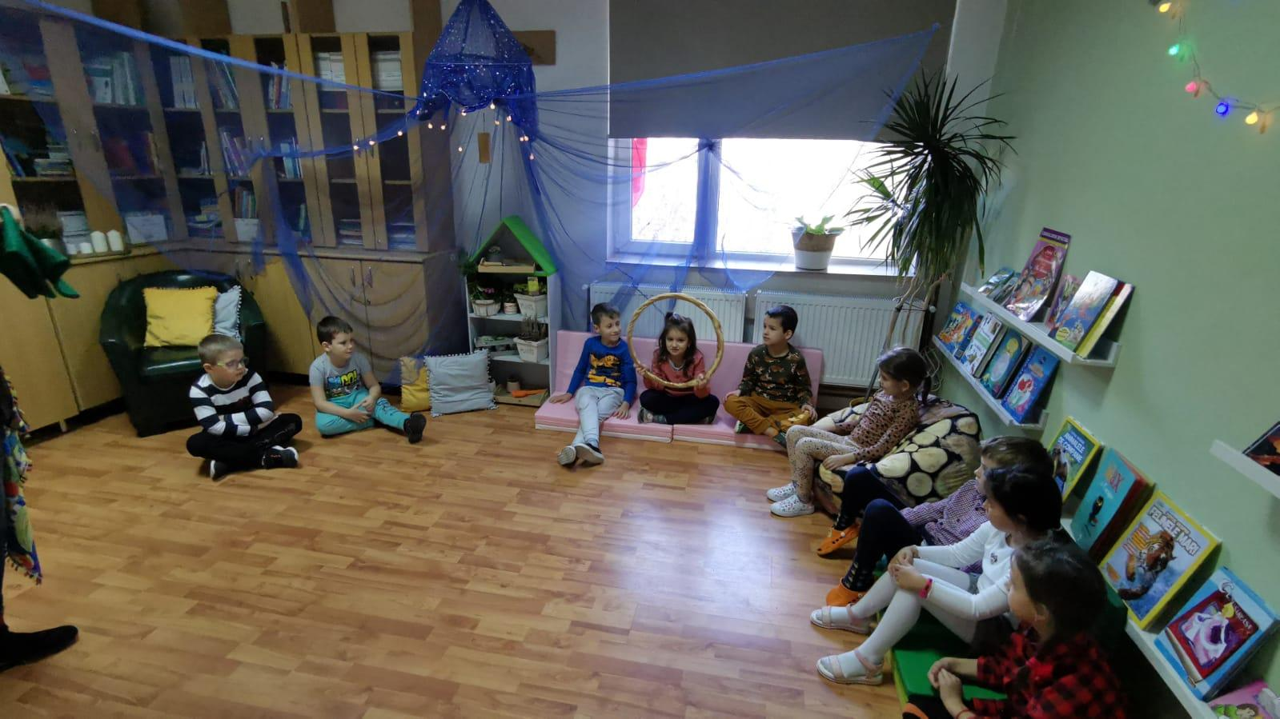
POVESTE DE RELAXARE
,,Copaci în ceață”
Povestea de relaxare se desfășoară într-un cadru liniștit, în sala de relaxare
Activitatea începe printr-un joc cu un cerc de ,, aur,, în care fredonând un cântecel liniștit copiii se prezintă rostindu-și numele.

Slide 7
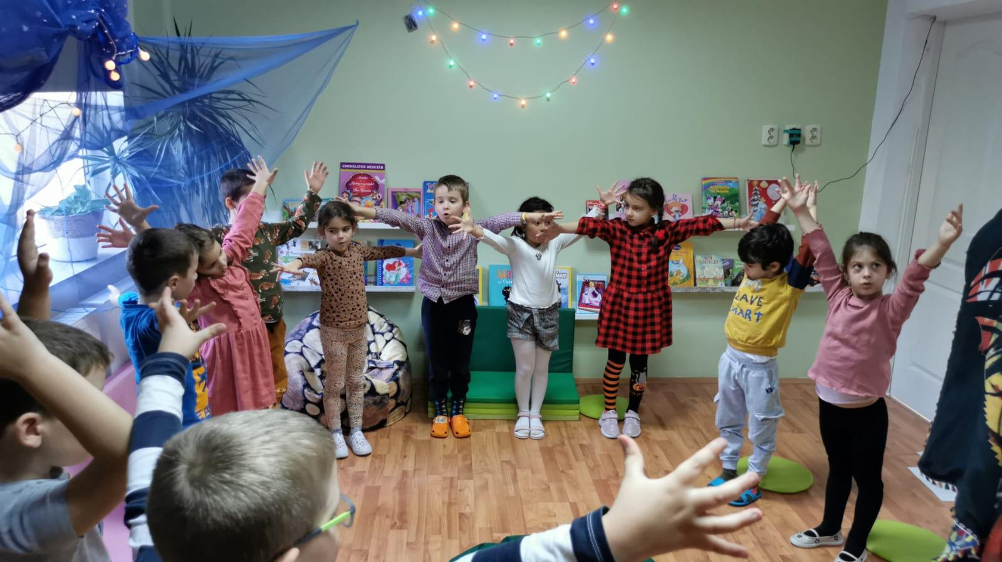
Înainte de a începe povestea, prin câteva mișcări copiii se identifică cu personajele care vor apărea în poveste

Slide 8
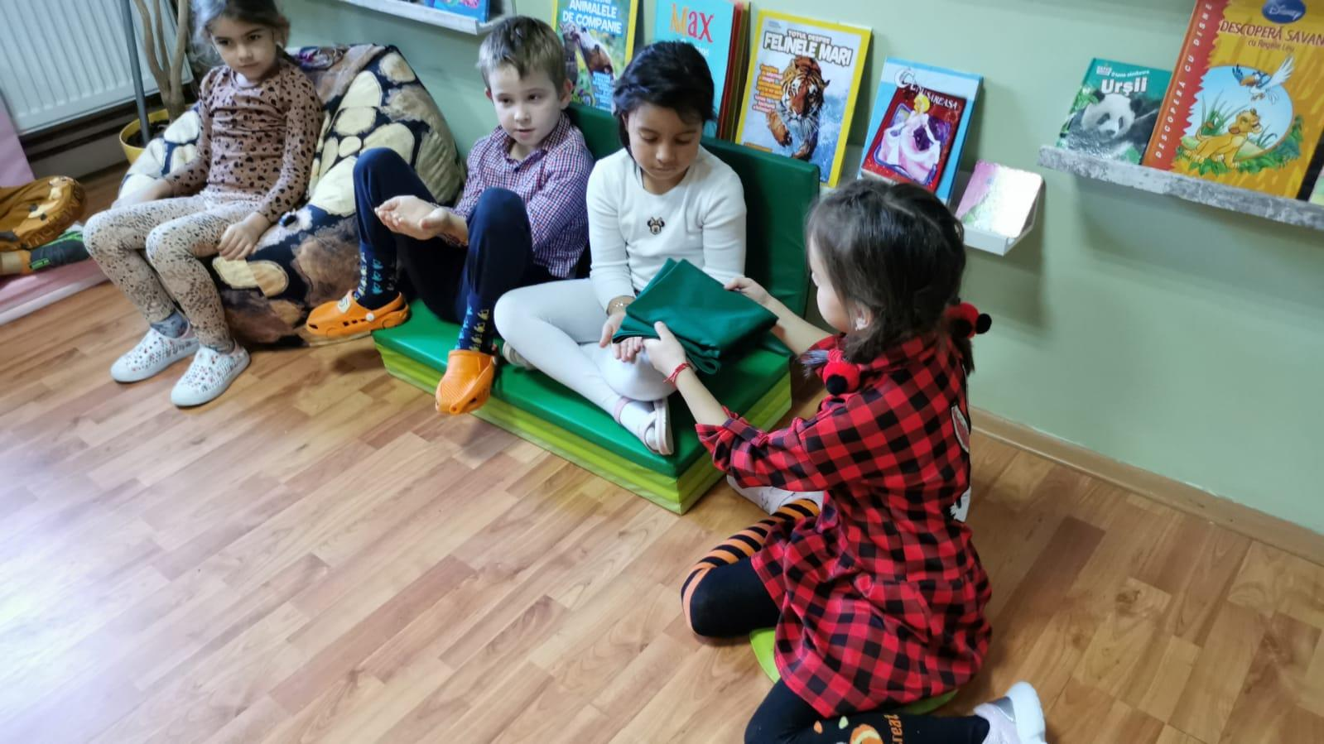
Fiecare copil va primi o bucată de material de culoare verde moment în care trebuie să exprime în cuvinte la ce se gândesc privind acel material

Slide 9
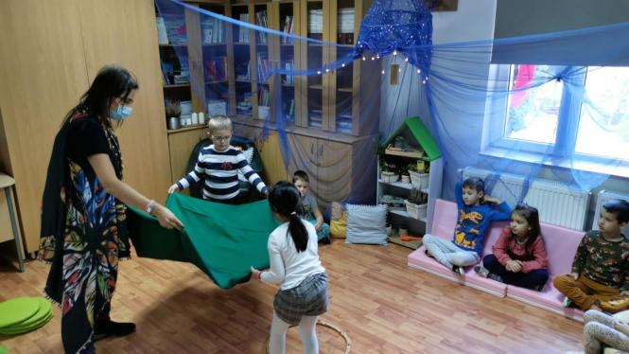
Bucata de material se defășoară și se așează în centrul cercului astfel începând povestea

Slide 10
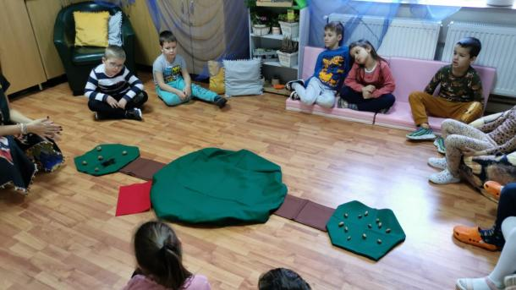
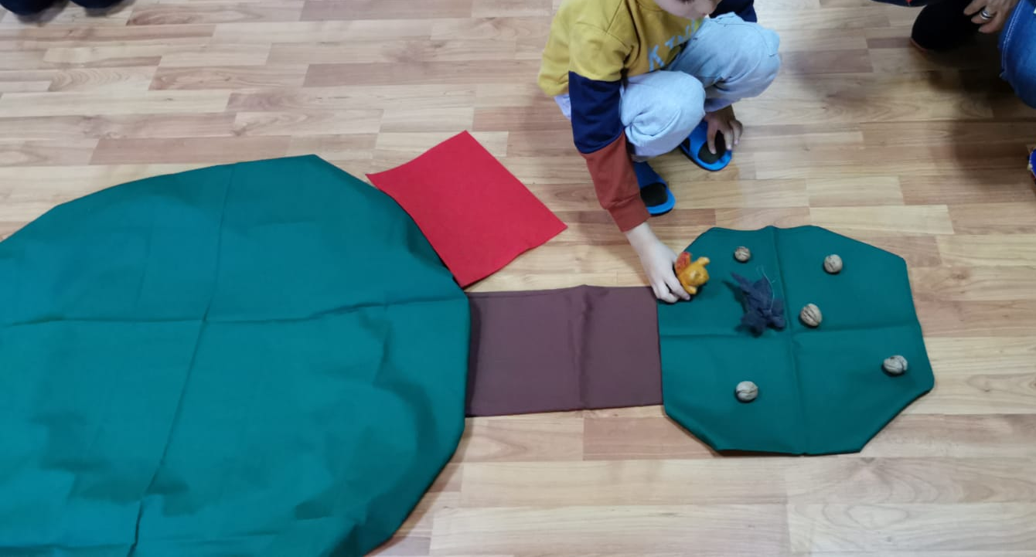
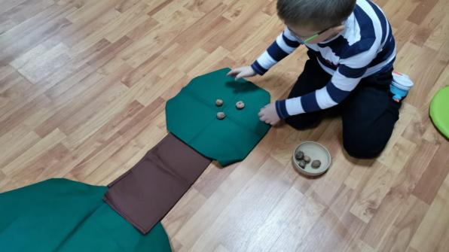
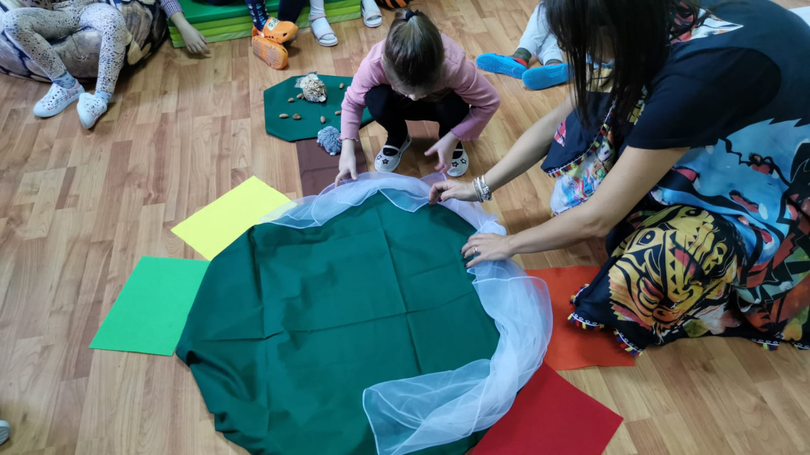
Pe măsură ce povestea se derulează aceasta se și ,,urzește” în fața copiilor așezând toate piesele pe podea în anumite momente cu ajutorul copiilor.
Se așează cei doi copaci, nucul și stejarul care pe rând primesc musafirii-animăluțe, fiecare aducănd ceva copacului unde se află.
Ceața care cuprinde copacii este în final risipită de ariciul curajos.Animalele care sosesc pe rând sunt cele care “unesc"sufletește cei doi copaci.
Atmosfera este relaxantă, în fundal se lasă să se audă o muzică liniștitoare, urzirea poveștii se realizează cu mișcări line.

Slide 11
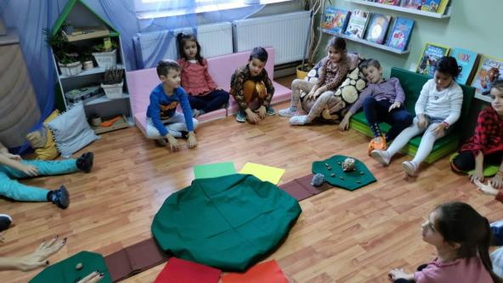
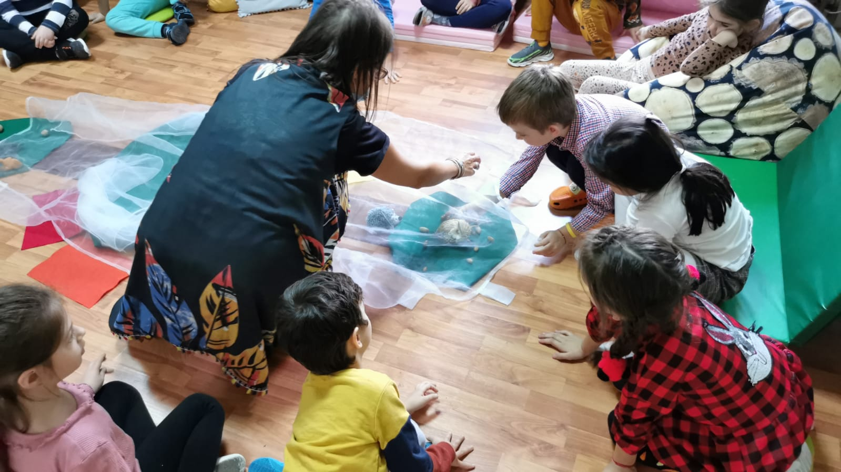
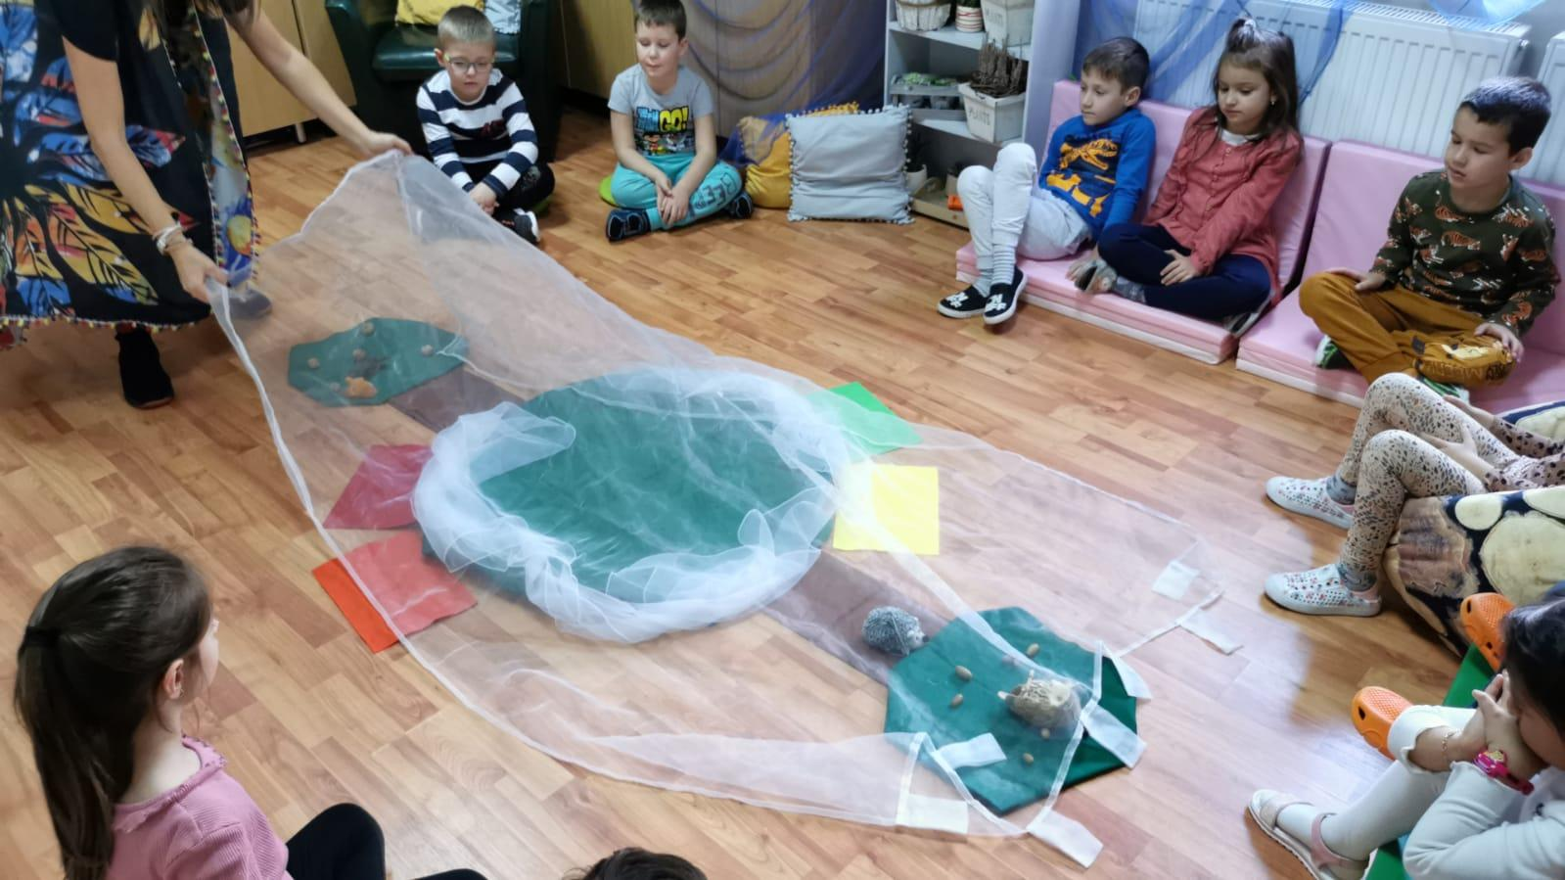
Copiii sunt cei care ajută pe parcurs la așezarea pieselor în poveste(bufnița, pasărea, ariciul, veverița,ceața).
La finalul poveștii copiii vor ilustra pe bucățile de material cu ajutorul unor piese mărunte pe care le au la dispoziție ceea ce i-a impresionat sau ce au înțeles din poveste.

Slide 12
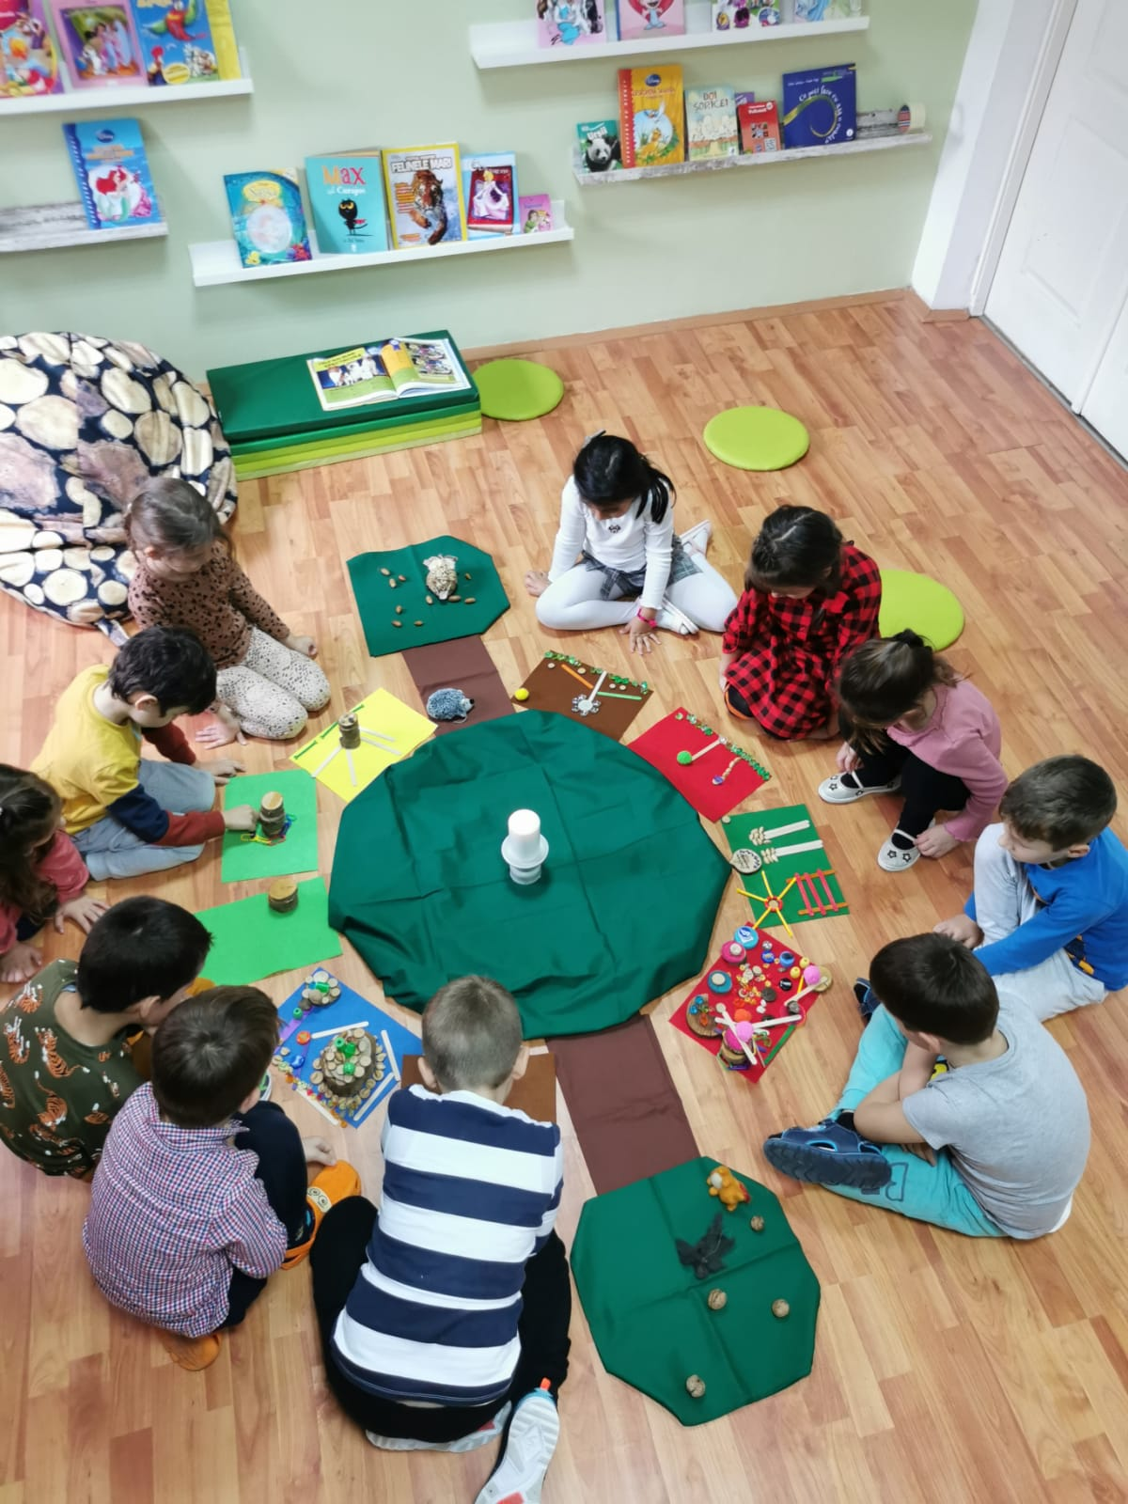
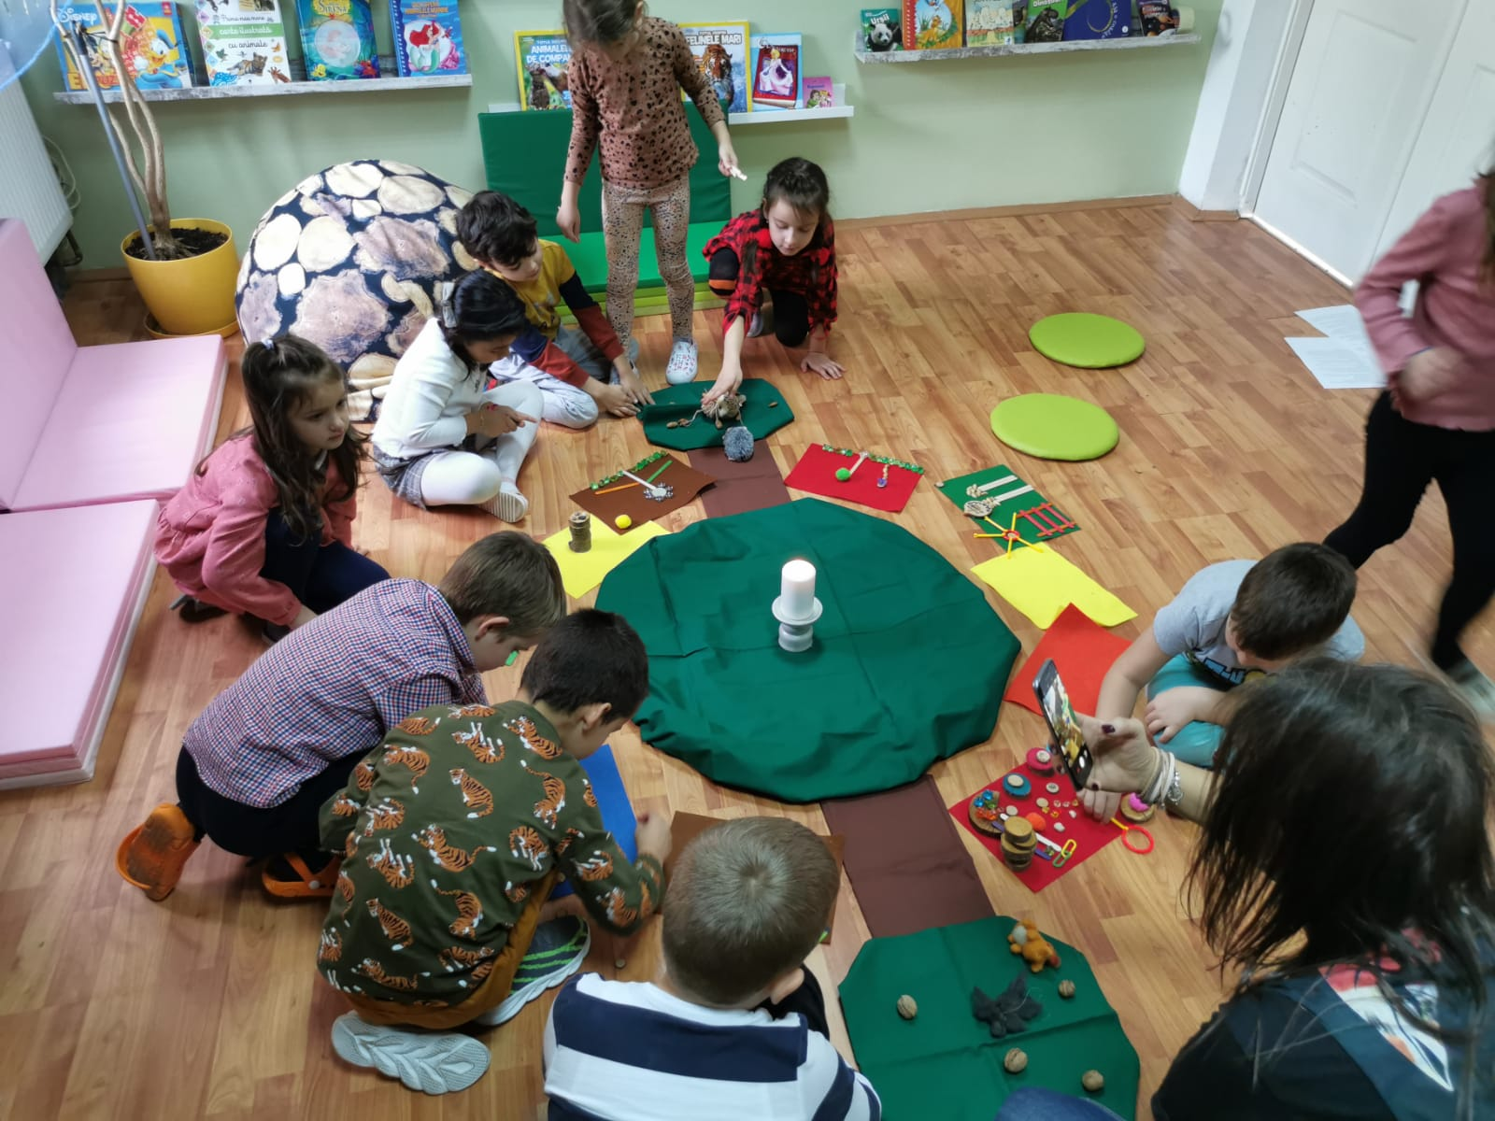
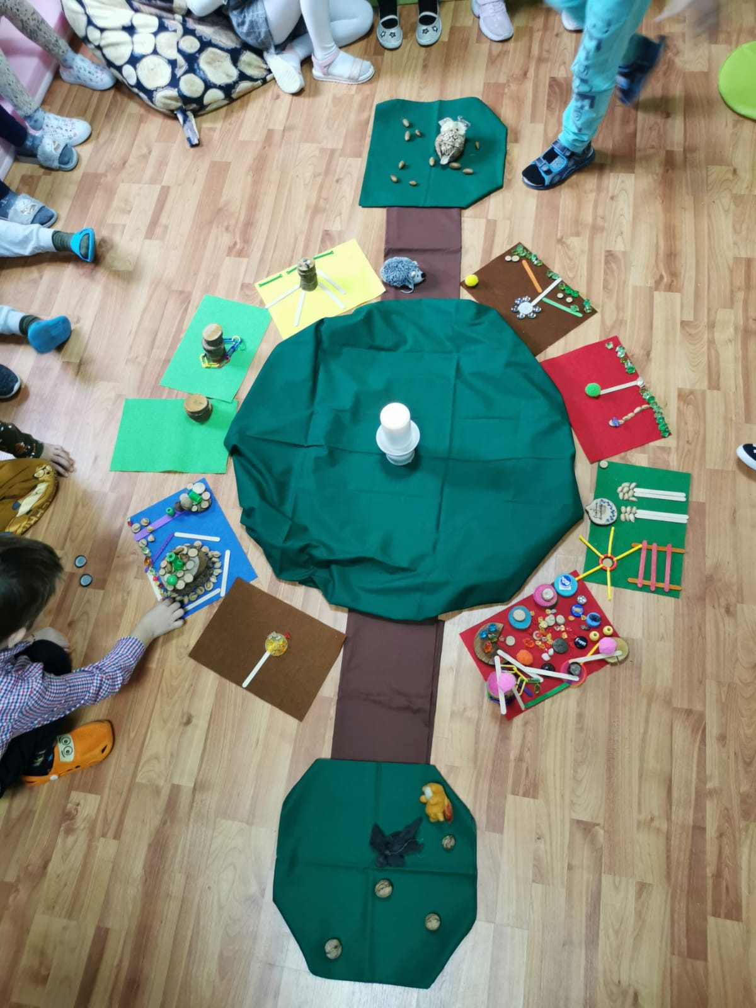
Accentul se pune în final pe munca în liniște și relaxare fără a se deranja unul pe celălalt.

